Slide 1

一轮复习—作业评讲

Slide 2
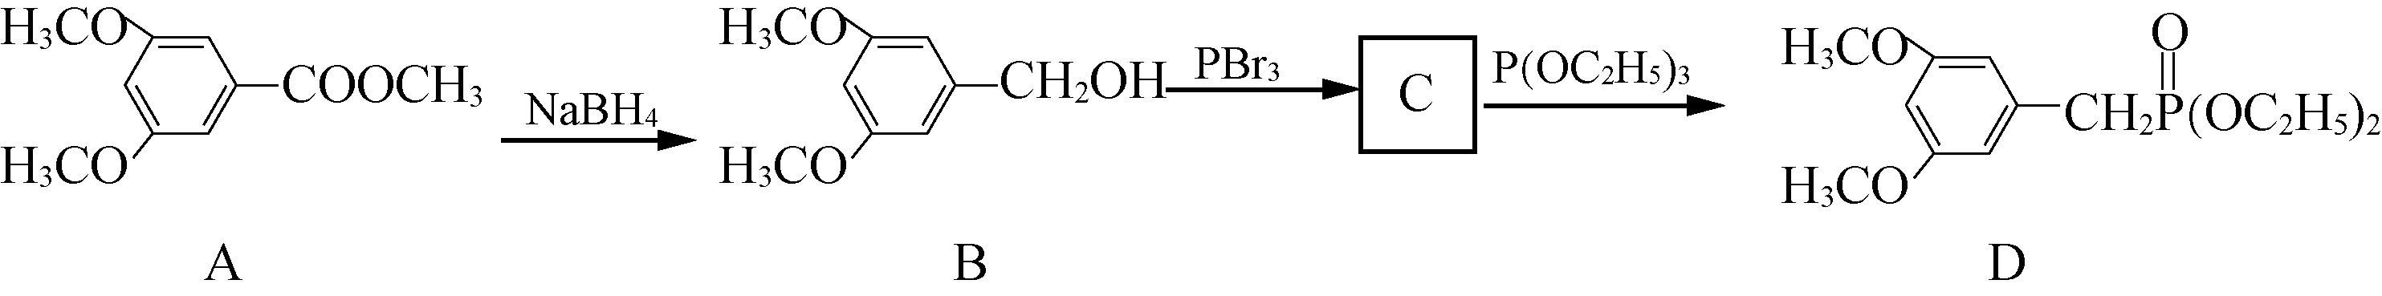
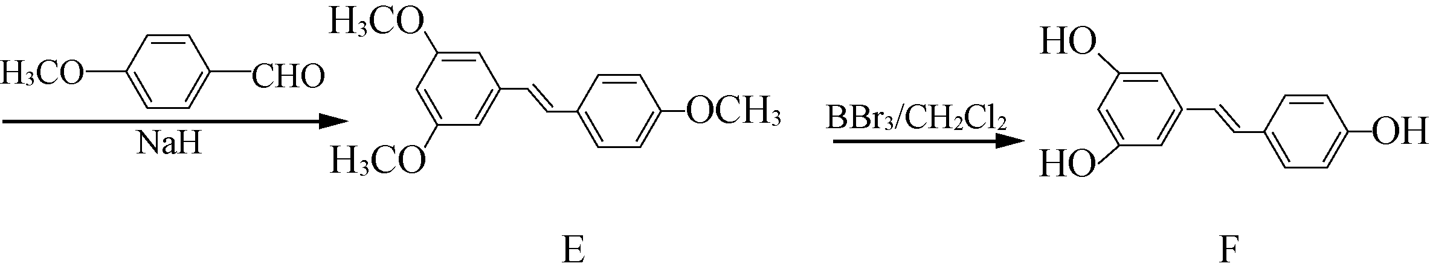
(3) C的分子式为C₉H₁₁O₂Br，写出C的结构简式：_____________。
(4) A的一种同分异构体同时满足下列条件，写出该同分异构体的结构简式：________________。
①能与FeCl₃发生显色反应 ② 碱性条件水解生成两种产物，酸化后分子中均只有2种不同学环境的氢。

Slide 3
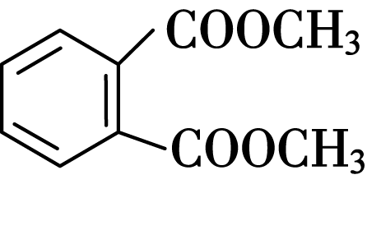
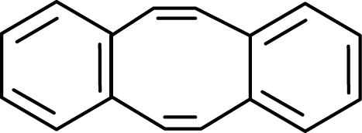
写出以 、P(OC₂H₅)₃为原料制备
的合成路线流程图

Slide 4
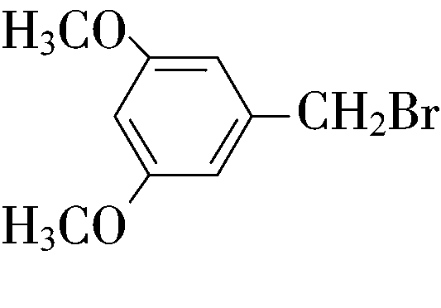

(1) 醚键 酯基 (2) 取代反应

Slide 5
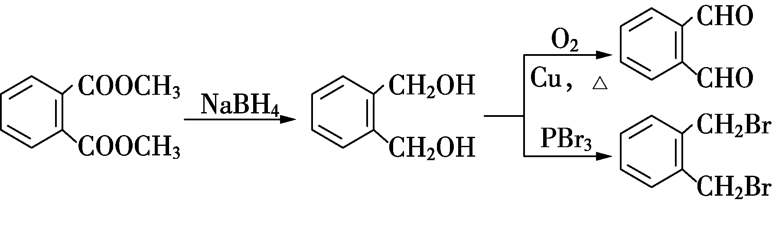
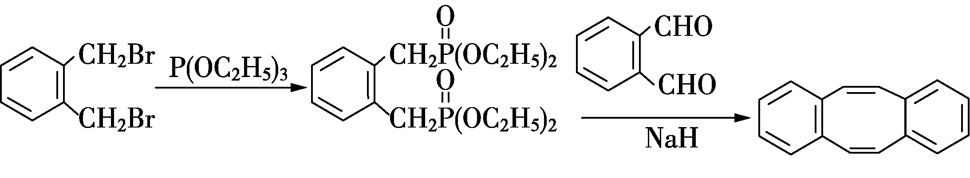

Slide 6
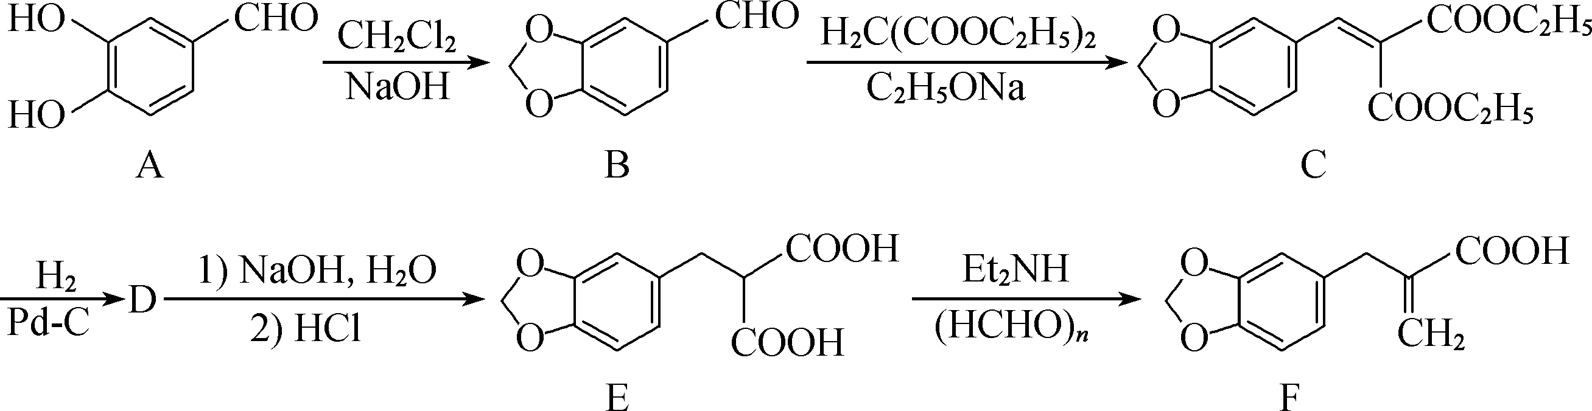
(3) D的分子式为C₁₅H₁₈O₆ ，写出D的结构简式：____________。
(4) 写出同时满足下列条件的B的一种同分异构体的结构简式：__________________。
①能与FeCl₃溶液发生显色反应，不能发生银镜反应 ②苯环上有4个取代基，分子中只有4种不同化学环境的氢

Slide 7
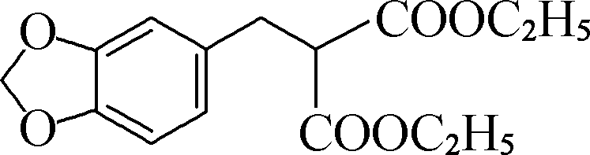
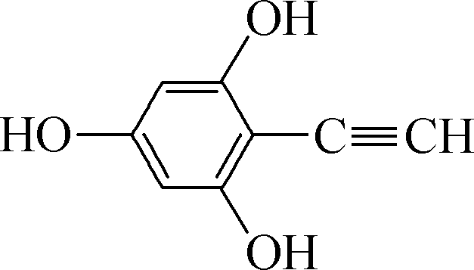
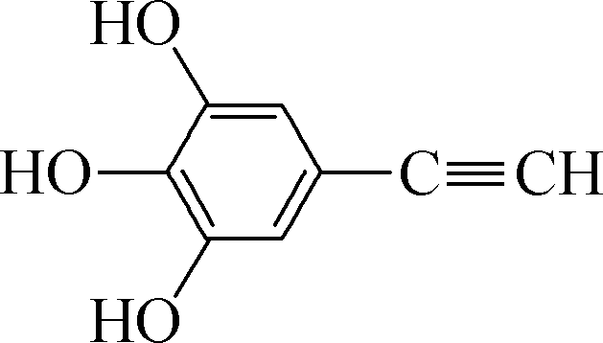

Slide 8
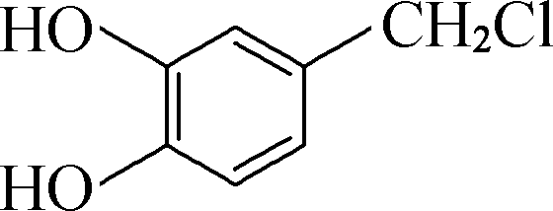
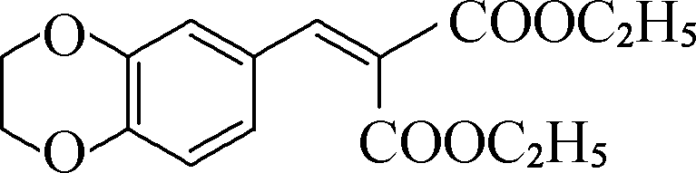
(5) 请写出以H₂C=CH₂、H₂C(COOC₂H₅)₂、
为原料制备 的合成路线流程图(无机
试剂和有机溶剂任用，合成路线流程图示例见本题题干)。

Slide 9
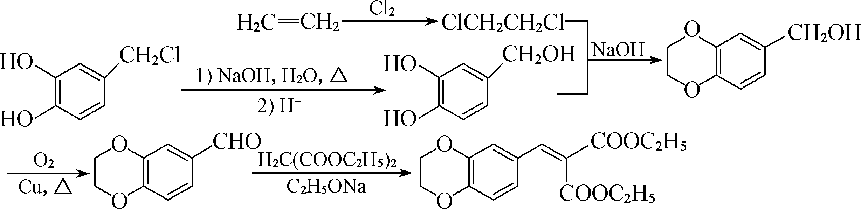

Slide 10
解决化学计算问题模型
审题（耐心、细心）：明确需解决的化学问题是什么？
理清物质间的转化关系：质量守恒、得失电子守恒、电荷守恒
确定各种数据间的关系：架设已知量和所求量的桥梁
明确计算的思路：寻求解题的策略和方法

Slide 11
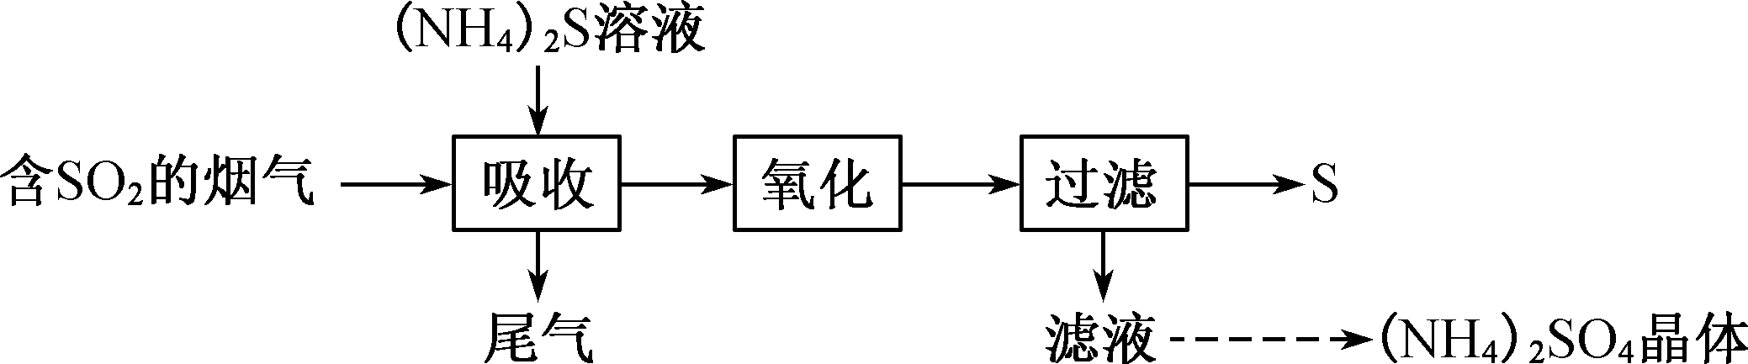
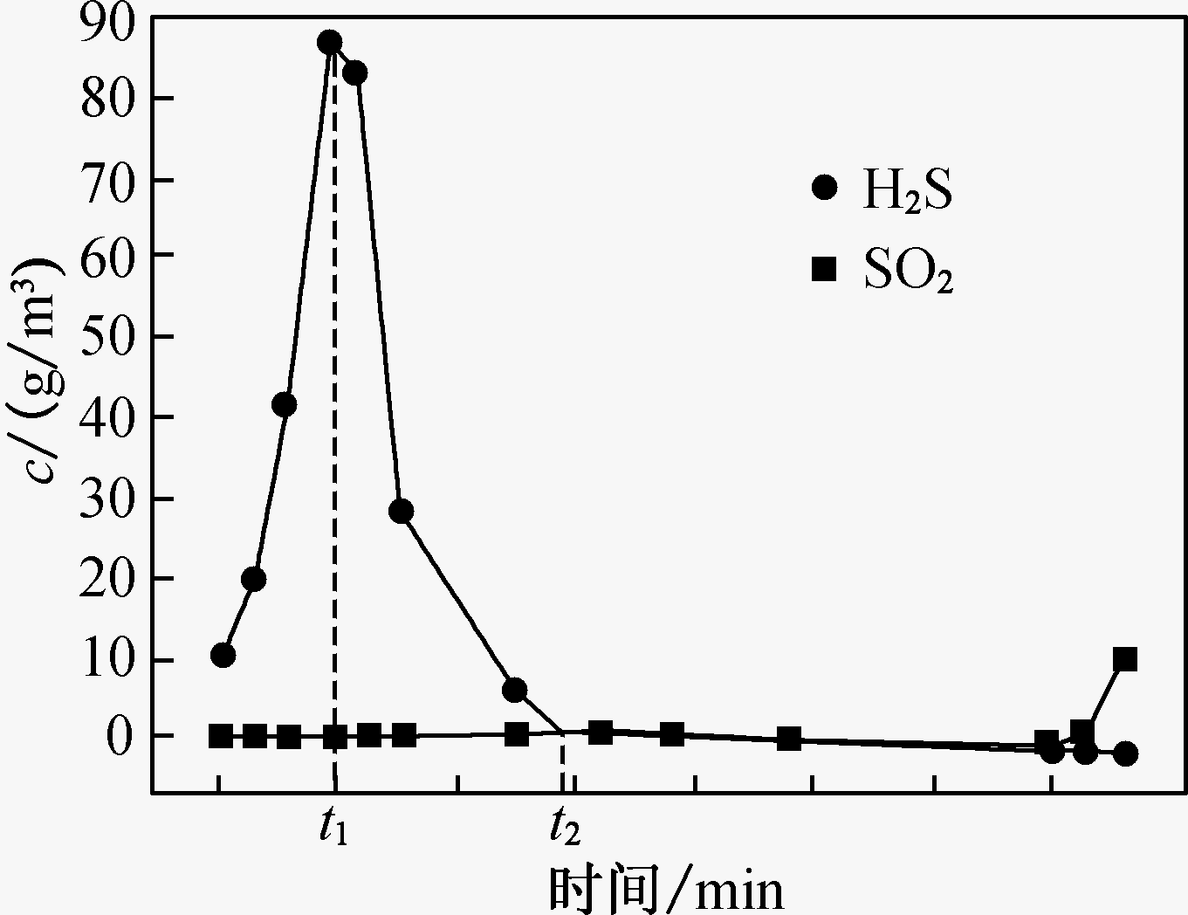
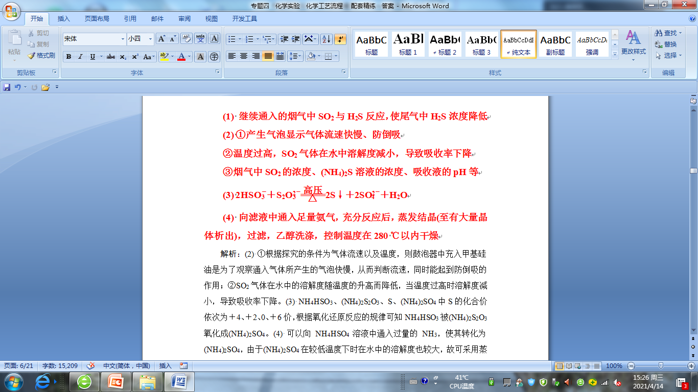
实验室用(NH₄)₂S溶液吸收烟气中的SO₂并回收硫，其实验流程如下：
已知吸收时发生下列反应：
Ⅰ. SO₂＋H₂O＋(NH₄)₂S
==(NH₄)₂SO₃＋H₂S
SO₂＋H₂O＋(NH₄)₂SO₃==2NH₄HSO₃
Ⅱ. SO₂＋2H₂S==3S↓＋2H₂O
S＋(NH₄)₂SO₃==(NH₄)₂S₂O₃
(1) 其他条件一定，检测出尾气中SO₂、H₂S浓度随通入烟气时间变化见图1，则t₁～t₂段H₂S浓度变化的主要原因是___ 。

Slide 12
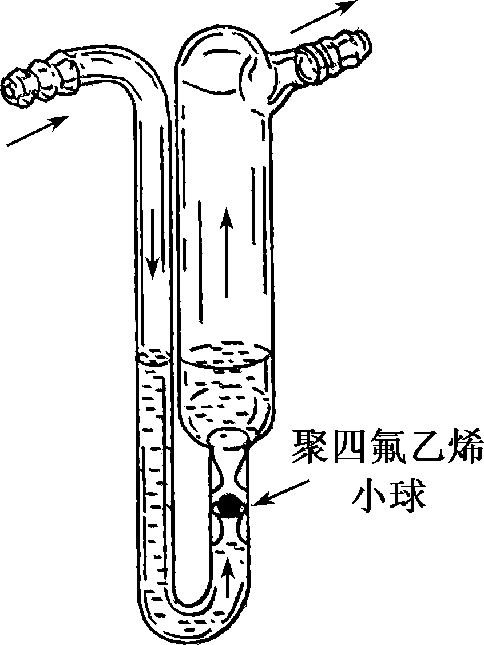
(2) 为提高烟气中SO₂的吸收率，可探究气体流速、温度等实验条件的影响。
①烟气进入吸收装置前通过的鼓泡器如图2所示，鼓泡器中充入甲基硅油等性质稳定的液体。该装置的作用为____________。
②反应温度过高，吸收率会下降，其原因是_____________。
③还可探究的影响吸收率的实验条件有_____________。
(3) 氧化阶段，在高压加热条件下，NH₄HSO₃与
(NH₄)₂S₂O₃反应生成S和(NH₄)₂SO₄。
其离子方程式：________ ______。

Slide 13
(4) 滤液中还有少量NH₄HSO₄。设计以滤液为原料，制取(NH₄)₂SO₄晶体的实验方案：______________________。
[已知(NH₄)₂SO₄在280 ℃以上分解；其在水中溶解度0 ℃时为70.6 g，100 ℃时为103.8 g；不溶于乙醇]。

Slide 14
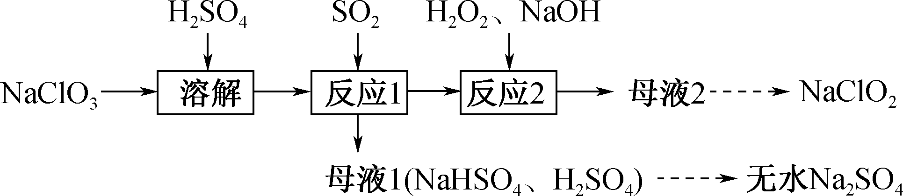
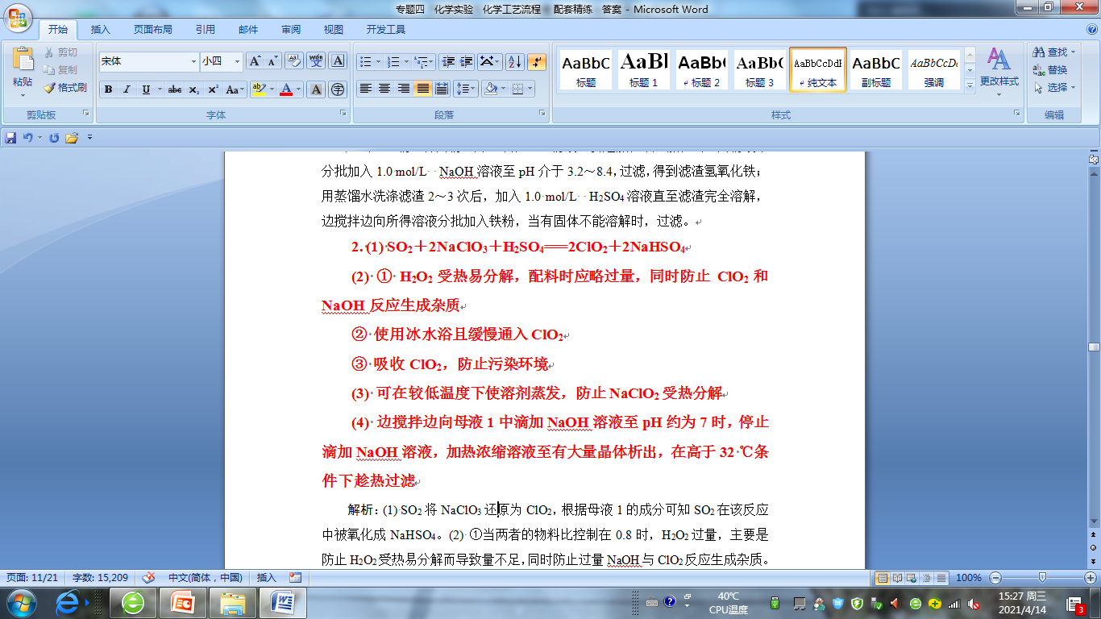
实验室以NaClO₃、H₂SO₄、SO₂、H₂O₂和NaOH为原料，制备NaClO₂和无水Na₂SO₄，其主要流程如下：
已知：① 2ClO₂＋H₂O₂＋2NaOH==2NaClO₂＋O₂＋2H₂O
② 2ClO₂＋2NaOH==NaClO₂＋NaClO₃＋H₂O
③ 温度高于60 ℃时，NaClO₂发生分解生成NaClO₃和NaCl。
(1) 反应1中SO₂与NaClO₃反应制得ClO₂气体，该反应的化学方程式：_________ ______。

Slide 15
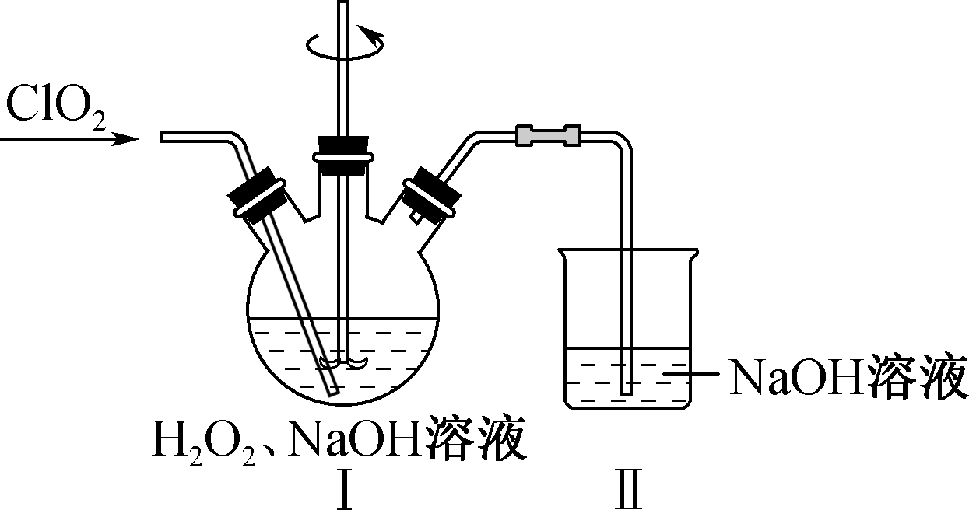
已知：① 2ClO₂＋H₂O₂＋2NaOH==2NaClO₂＋O₂＋2H₂O
② 2ClO₂＋2NaOH==NaClO₂＋NaClO₃＋H₂O
③ 温度高于60 ℃时，NaClO₂发生分解生成NaClO₃和NaCl。
(2) 在如图甲所示装置中发生反应2生成NaClO₂，反应过程中放出大量热。
①研究表明，实验时吸收液中H₂O₂与NaOH的物料比需要控制在0.8左右，原因可能是________________________________。
②在吸收液中H₂O₂和NaOH的物料比、浓度
和体积不变的条件下，控制反应在0～3 ℃
进行，实验中可采取的措施是________。
③装置Ⅱ的作用是________________。

Slide 16
实验室以NaClO₃、H₂SO₄、SO₂、H₂O₂和NaOH为原料，制备NaClO₂和无水Na₂SO₄，其主要流程如下：
已知：① 2ClO₂＋H₂O₂＋2NaOH==2NaClO₂＋O₂＋2H₂O
② 2ClO₂＋2NaOH==NaClO₂＋NaClO₃＋H₂O
③ 温度高于60 ℃时，NaClO₂发生分解生成NaClO₃和NaCl。
(3) 母液2经过减压蒸发、冷却结晶等操作获得NaClO₂粗产品。实验中采用减压蒸发的原因是________________________________。

Slide 17
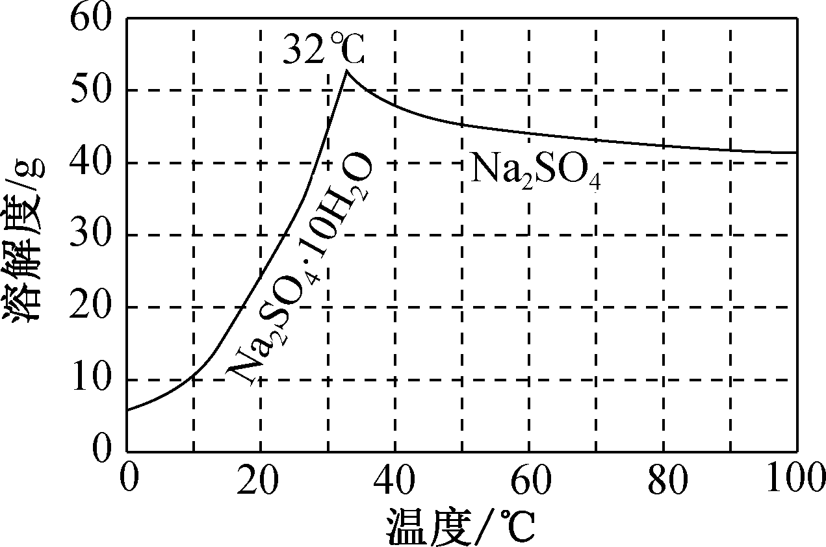
实验室以NaClO₃、H₂SO₄、SO₂、H₂O₂和NaOH为原料，制备NaClO₂和无水Na₂SO₄，其主要流程如下：
(4) Na₂SO₄的溶解度曲线如图乙所示。请补充完整由母液1制备无水Na₂SO₄的实验方案：________________________，用无水乙醇洗涤，干燥得到产品。

Slide 18
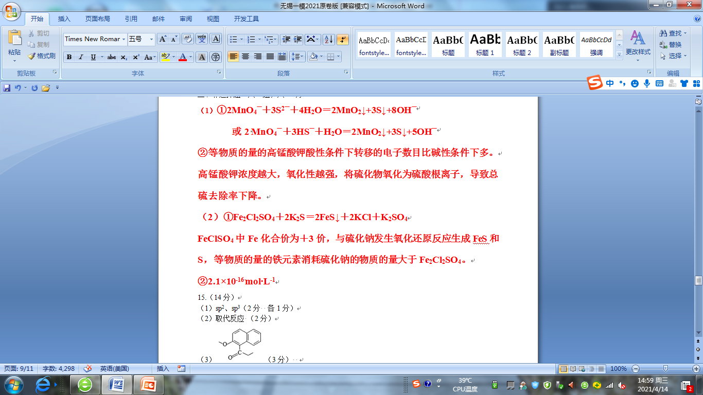
工业废水中常含有一定量的硫化物(以H₂S、HS⁻、S²⁻的形式存在)，通过氧化—沉淀相结合的方法处理后可使废水中含硫量达到国家规定的排放标准。
(1)氧化：将含有硫化物的废水引入氧化池，加入高锰酸钾溶液氧化。已知高锰酸钾在酸性条件下的还原产物为Mn²⁺，碱性条件下的为MnO₂。
①pH > 7时高锰酸钾将废水中的硫化物氧化为S，该反应的离子方程式为 。

Slide 19
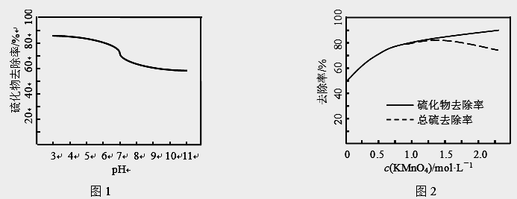
工业废水中常含有一定量的硫化物(以H₂S、HS⁻、S²⁻的形式存在)，通过氧化—沉淀相结合的方法处理后可使废水中含硫量达到国家规定的排放标准。
(1)氧化：将含有硫化物的废水引入氧化池，加入高锰酸钾溶液氧化。已知高锰酸钾在酸性条件下的还原产物为Mn²⁺，碱性条件下的为MnO₂。
②硫化物的去除率随pH的变化如图1所示，废水呈酸性时硫的去除率大于呈碱性时的原因是____ __ 。

Slide 20
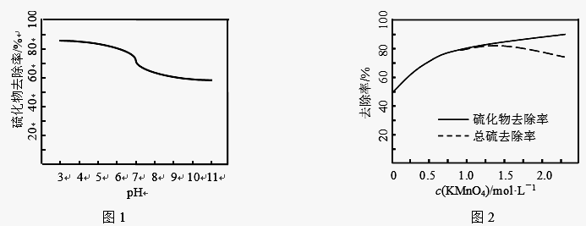
工业废水中常含有一定量的硫化物(以H₂S、HS⁻、S²⁻的形式存在)，通过氧化—沉淀相结合的方法处理后可使废水中含硫量达国家的排放标准。
(1)氧化：将含有硫化物的废水引入氧化池，加入高锰酸钾溶液氧化。已知高锰酸钾在酸性条件下的还原产物为Mn²⁺，碱性条件下的为MnO₂。
②硫化物的去除率和总硫去除率随高锰酸钾浓度的变化如图2所示，当高锰酸钾溶液的物质的量浓度大于1.25 mol∙L⁻¹时，总硫去除率下降的原因是 。
V(KMnO₄)/L

Slide 21
(2)沉淀：将氧化后的废水加入沉淀剂进一步沉降处理。
①若用沉淀剂Fe₂Cl₂SO₄处理废水中的硫化钾，则反应的化学方程式为_ _；
若沉淀剂换成FeClSO₄，则硫化钾的去除率明显变大的原因是__ _。

Slide 22
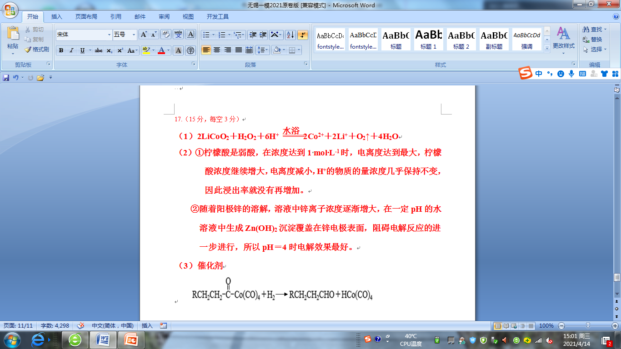
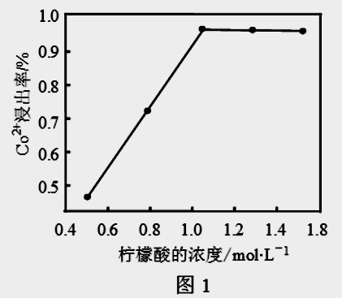
钴在冶金、化工及航天航空技术等领域应用广泛。从废旧锂离子电池中回收钴的实验方法为：将废旧锂电池处理分离得到的活性物质(主要成分是LiCoO₂，不溶于水)与足量20％的过氧化氢溶液混合，用酸调节溶液的pH≤4，恒温水浴两小时。
(1)酸性介质条件下，LiCoO₂与H₂O₂反应生成Co²⁺。该反应的离子方程式为____ 。
(2)用柠檬酸(弱酸)调节溶液的pH，
柠檬酸的浓度对Co²⁺浸出率的影响
如图1所示。
①当柠檬酸的浓度超过1 mol∙L⁻¹时
，Co²⁺浸出率几乎不变的原因是 __。
柠檬酸是弱酸，在浓度达到1 mol∙L⁻¹时，电离出的H⁺浓度达到最大，柠檬酸浓度继续增大，电离度减小，H⁺的浓度几乎保持不变，因此浸出率就没有再增加。

Slide 23
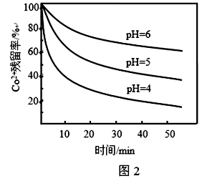
②现用锌棒做阳极、石墨做阴极电解柠檬酸酸浸后的溶液，可以将Co²⁺还原为Co单质。不同pH的溶液中Co²⁺残留率随时间的变化如图2所示。结果表明pH＝4时电解效果最好，原因是 。【已知：c(Zn²⁺)为1 mol∙L⁻¹时，Zn²⁺开始沉淀的pH为5.4】

Slide 24
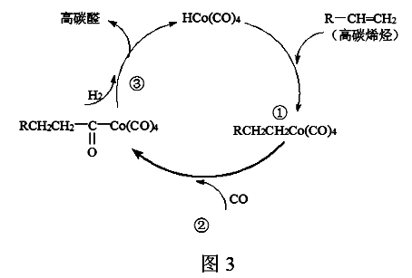
(3)金属Co与CO、H₂在高压条件下可制得羰基氢钴 HCo(CO)₄。HCo(CO)₄与R-CH=CH₂可通过高碳烯烃氢甲酰化反应生成高碳醛，反应历程如图3所示，反应中HCo(CO)₄的作用是 ，写出反应③生成高碳醛的化学反应方程式 。

Slide 25
地下水中的 可用还原法处理， 可被还原为NO₂、NO、 等。利用Zn和KNO₃溶液反应模拟地下水的脱硝过程、探究脱硝原理及相关因素对脱硝速率的影响。模拟过程的实验装置如图所示。
(1)实验时用0.1 mol∙L⁻¹ H₂SO₄洗涤Zn粒，再用蒸馏水洗涤至接近中性；将KNO₃溶液的pH调至2.5。
①实验中通入N₂的目的是 。
②判断洗涤至接近中性的实验操作是 。
取一小块pH试纸于表面皿或玻璃镜片上，用洁净干躁的玻璃棒蘸最后一次洗涤滤液点在pH试纸上，与标准比色卡对照表，读出pH约为7，说明洗涤接近至中性。
（如果用pH计测量也算正确）
或取最后一次洗涤滤液，先滴加盐酸酸化，无现象，再滴加BaCl₂溶液，无沉淀生成说明洗涤接近至中性。

Slide 26
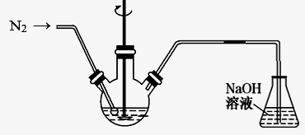
地下水中的 可用还原法处理， 可被还原为NO₂、NO、 等。利用Zn和KNO₃溶液反应模拟地下水的脱硝过程、探究脱硝原理及相关因素对脱硝速率的影响。模拟过程的实验装置如图所示。
(2)影响脱硝速率的因素可能有：
溶液的pH、温度、Zn的颗粒大小等。
设计实验方案证明温度对脱硝速率的影响 ▲ 。
【已知：溶液中的 的物质的量浓度可用离子
色谱仪测定】
①取两套如本题图装置，分别加入等体积、等浓度的KNO₃溶液；（1分）
②将溶液的pH值调节为2.5，并通入氮气；（1分）
③将其中一套实验装置浸入热水浴中（或浸入冰水浴中）；（1分）
④向三颈瓶中分别加入足量且等质量的同种Zn粒，用离子色谱仪测定相同反应时间时三颈瓶中NO₃—的浓度。若测出的NO₃—的物质的量浓度不同，表明温度对脱氮速率有影响，否则无影响。（1分）

Slide 27
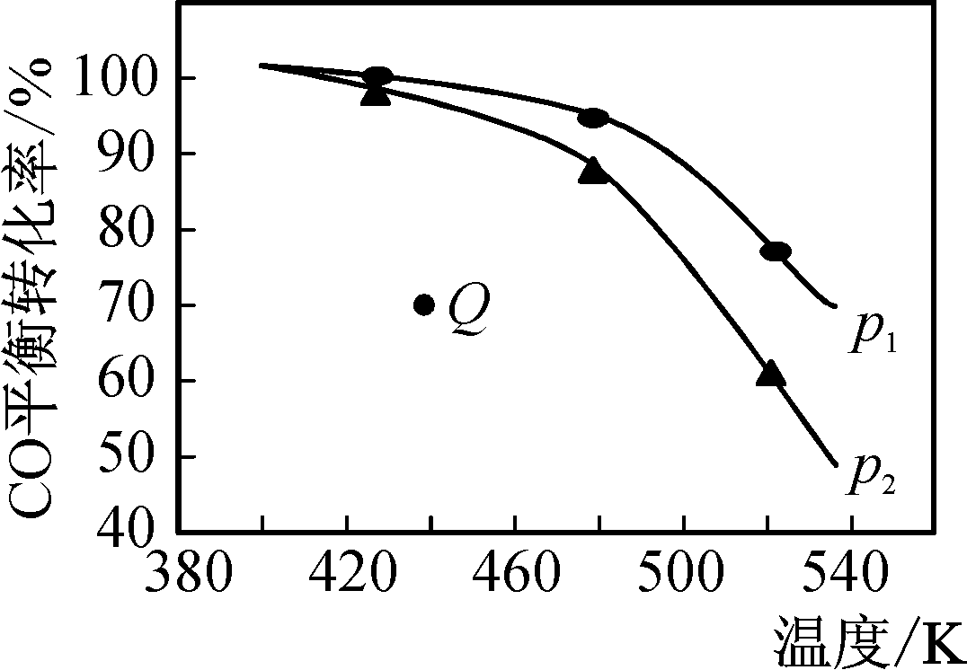
一定条件下，测得反应3CO(g)＋3H₂(g)==(CH₃)₂O(g)＋CO₂(g)达平衡时CO的平衡转化率与温度和压强的关系如下图所示(假定过程中不发生其他反应)。温度为T 时，向体积为1 L的恒容密闭容器中充入0.4 mol CO和0.4 mol H₂，反应达平衡时测得CO₂物质的量为0.1 mol。下列说法正确的是( )

Slide 28
C
A. 该反应的ΔH＜0，图中压强：p₁<p₂
B. 压强为p₂时，图中Q点所示条件下v(正)<v(逆)
C. 温度为T时，若向体积为1 L的恒压容器中充入0.4 mol CO和0.4 mol H₂，达平衡时CO的转化率大于75%
D. 温度为T时，若向原容器中充入0.1 mol CO、0.2 mol (CH₃)₂O的和0.2 mol CO₂，则该反应的平衡常数大于10⁴

Slide 29
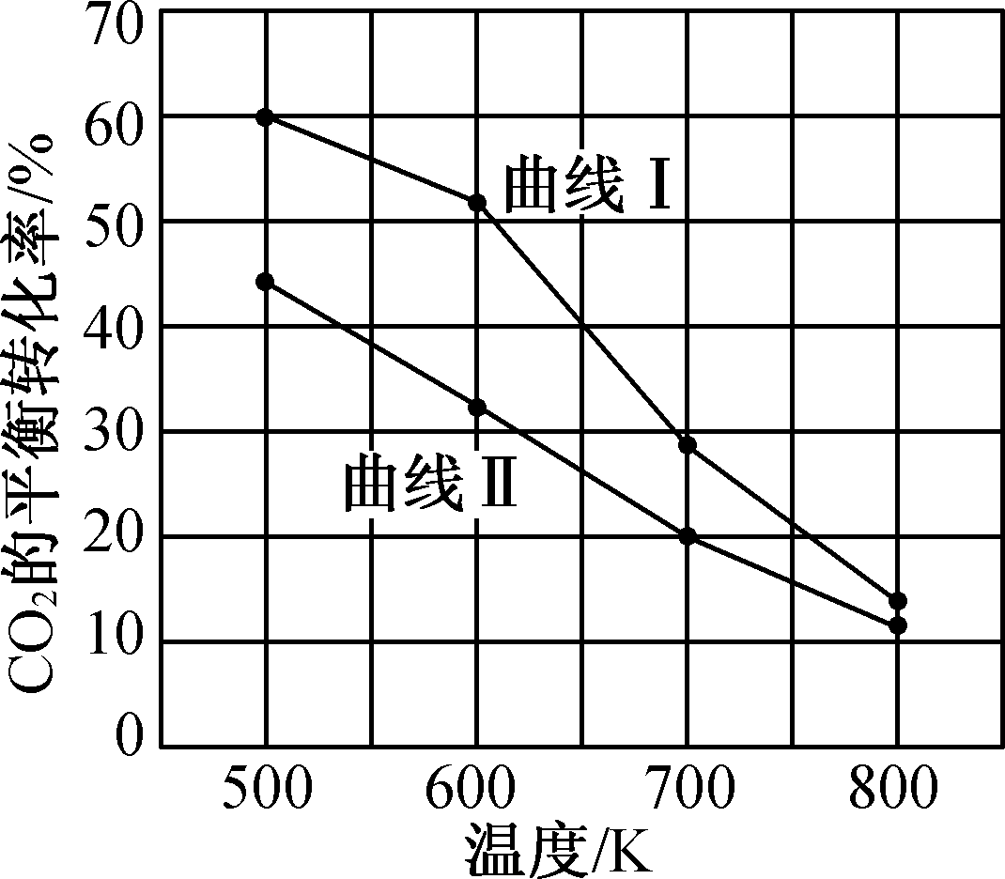
现有容积均为2 L的甲、乙恒容密闭容器，向甲中充入1.5 mol CO₂和3 mol H₂，乙中充入2 mol CO₂、3 mol H₂，一定条件下仅发生反应：CO₂(g)＋3H₂(g)==CH₃OH(g)＋H₂O(g)。实验测得反应体系中CO₂的平衡转化率与温度的关系曲线如图所示。下列说法正确的是( )
D

Slide 30
A. 该反应的ΔH＞0
B. 曲线Ⅱ表示甲容器中CO₂的平衡转化率与温度的关系
C. 500 K时，该反应的化学平衡常数为50
D. 700 K时，若在上述密闭容器中充入0.9 mol CO₂、1.2 mol H₂、0.1 mol CH₃OH、0.1 mol H₂O，则达到平衡时，H₂的体积分数大于3/7

Slide 31
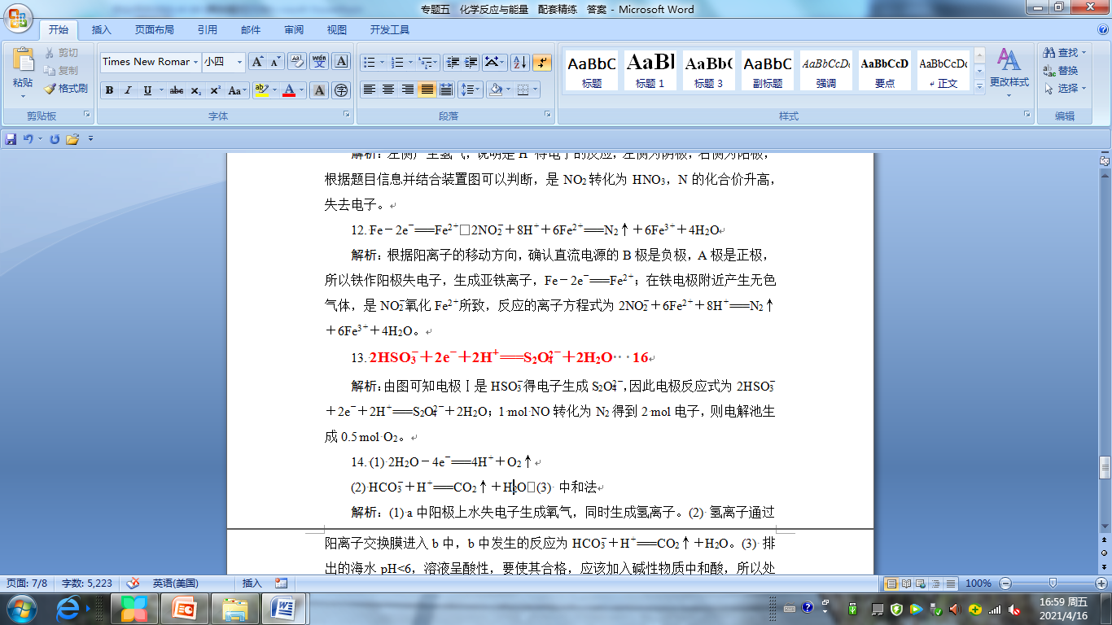
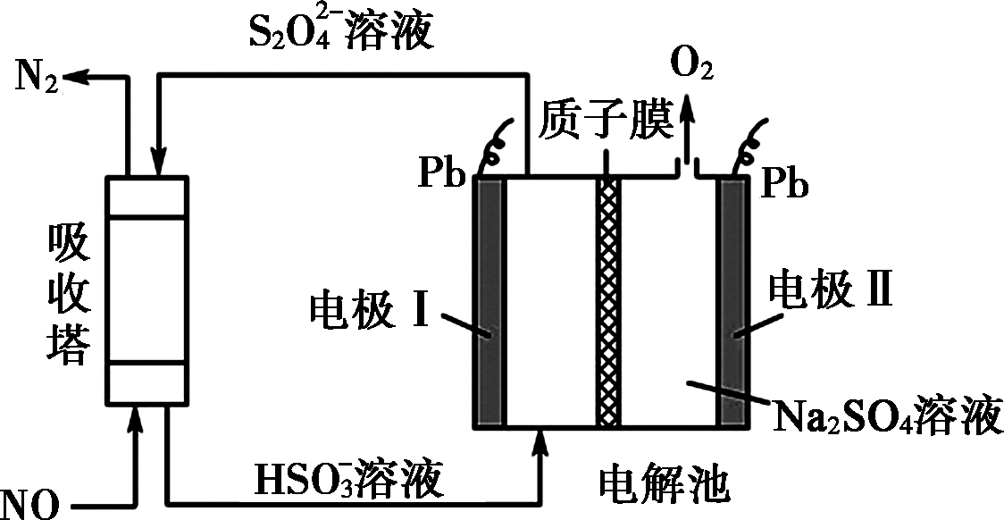
间接电化学法可对大气污染物NO进行无害化处理，其工作原理如下图所示，质子膜允许H＋和H₂O通过。电极Ⅰ的电极反应式：_____________，每处理1 mol NO，可同时得到______g O₂。

Slide 32
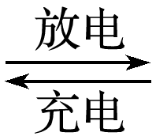
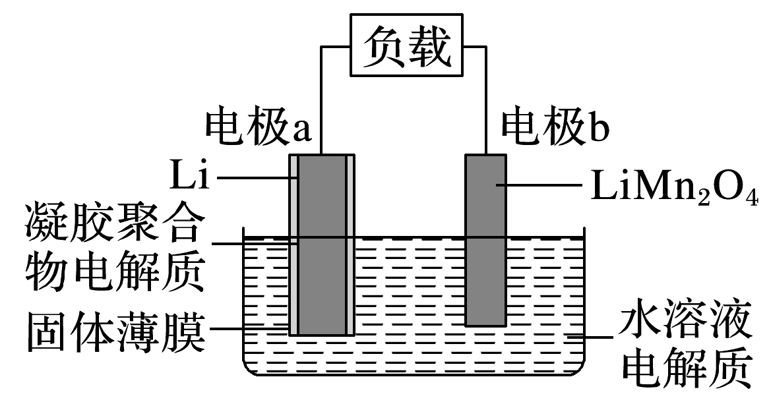
我国科学家发明的水溶液锂电池为电动汽车发展扫除了障碍，装置原理如图所示，其中固体薄膜只允许Li＋通过。锂离子电池的总反应为
xLi＋Li_{1－x}Mn₂O₄ LiMn₂O₄。下列有关说法错误的是( )
D
A．放电时，Li＋穿过固体薄膜进入水溶液电解质中
B．放电时，正极反应为Li_{1－x}Mn₂O₄＋xLi＋＋xe－=LiMn₂O₄
C．充电时，电极b为阳极，发生氧化反应
D．该电池的缺点是存在副反应2Li＋2H₂O=2LiOH＋H₂↑

Slide 33
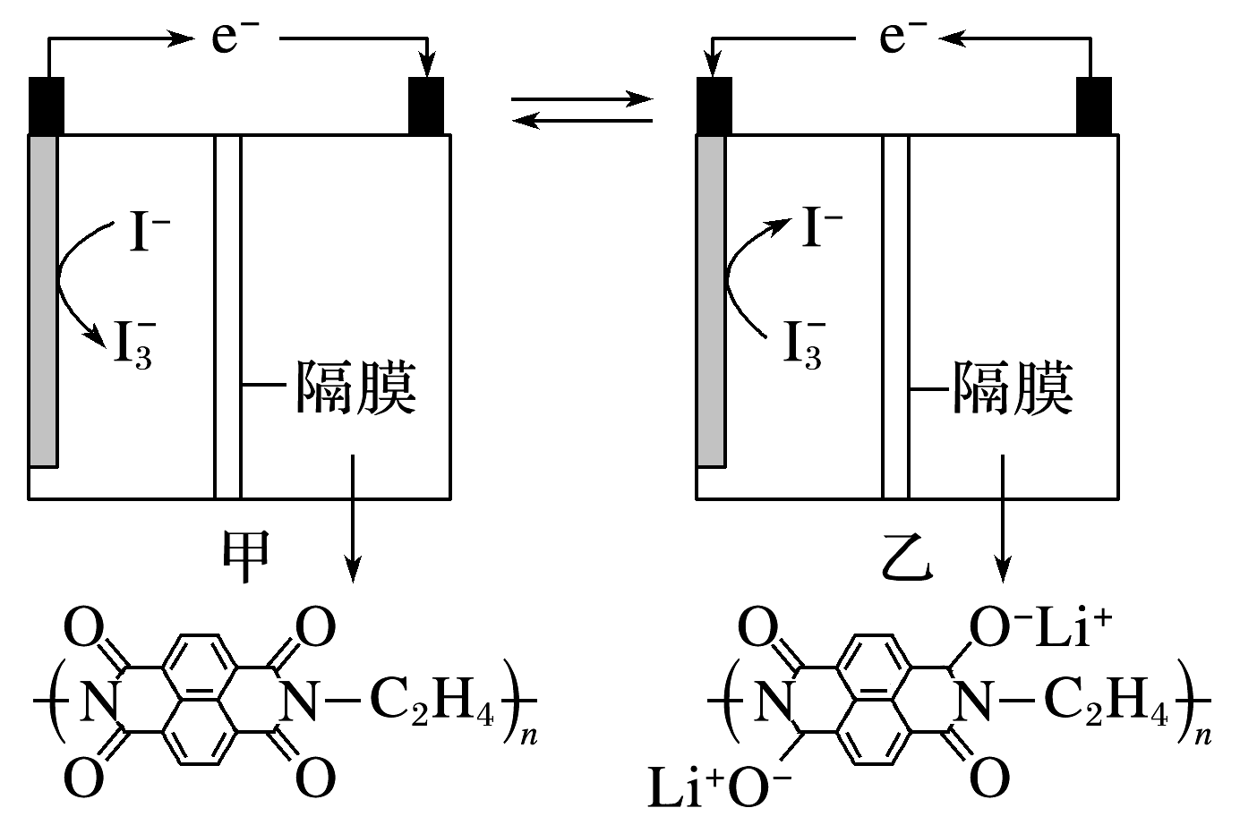
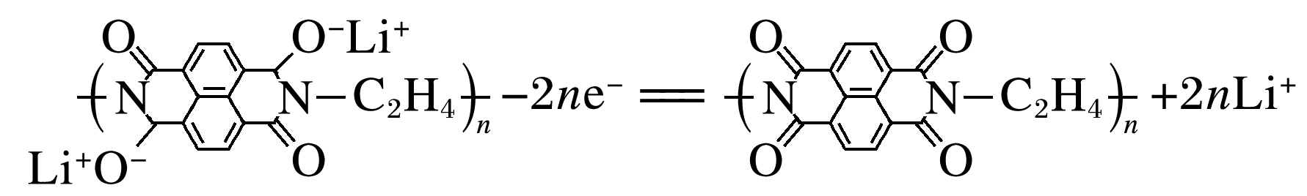
我国科技工作者首次提出一种新型的Li＋电池，该电池正极为含有I－、Li＋的水溶液，负极为固态有机聚合物，电解质溶液为LiNO₃溶液，聚合物离子交换膜作为隔膜将液态正极和固态负极隔开，其工作原理如图所示。下列有关判断正确的是( )
A．甲是原电池工作原理图，乙是电池充电原理图
B．放电时，液态电解质溶液的颜色加深
C．充电时，Li＋穿过隔膜从右侧移向左侧
D．放电时，负极反应式为
D

Slide 34
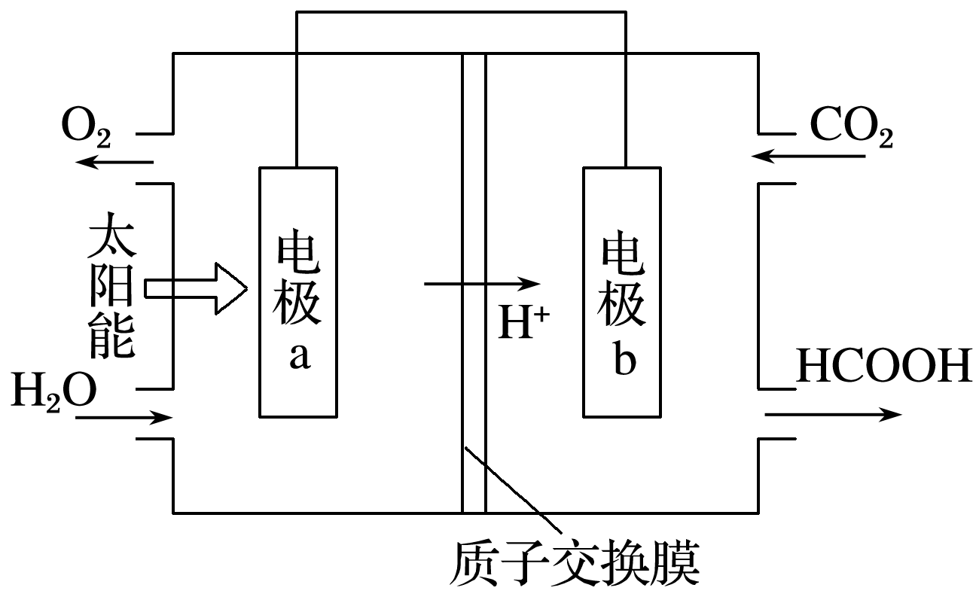
将燃煤产生的二氧化碳回收利用，可达到低碳排放的目的。下图是通过人工光合作用，以CO₂和H₂O为原料制备HCOOH和O₂的原理示意图。电极b作________极，表面发生的电极反应为____________________。
CO₂＋2e－＋2H＋=HCOOH

Slide 35
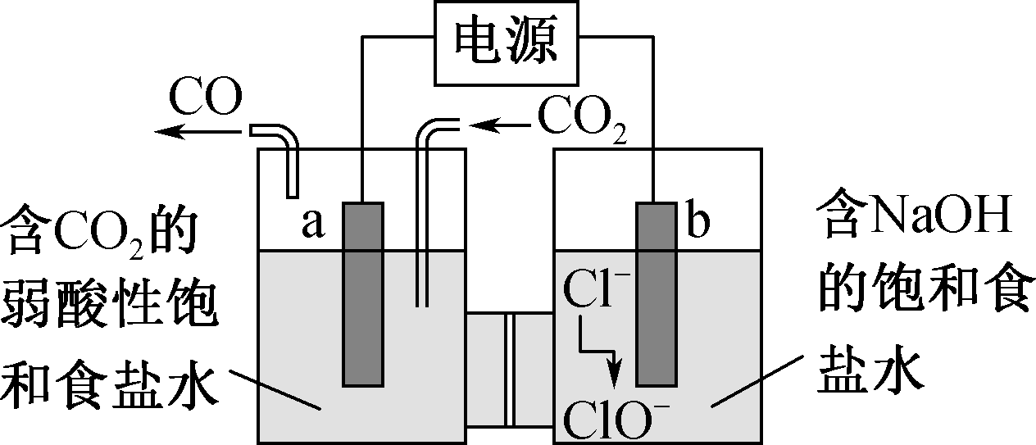
下图所示的电解装置可实现低电位下高效催化还原CO₂。下列说法不正确的是( )
A. a极连接外接电源的负极
B. 电解过程中Na＋从右池移向左池
C. b极的电极反应式：
Cl－－2e－＋H₂O=ClO－＋2H＋
D. 外电路上每转移1 mol电子，理论
可催化还原标准状况下CO₂气体11.2 L
C

Slide 36
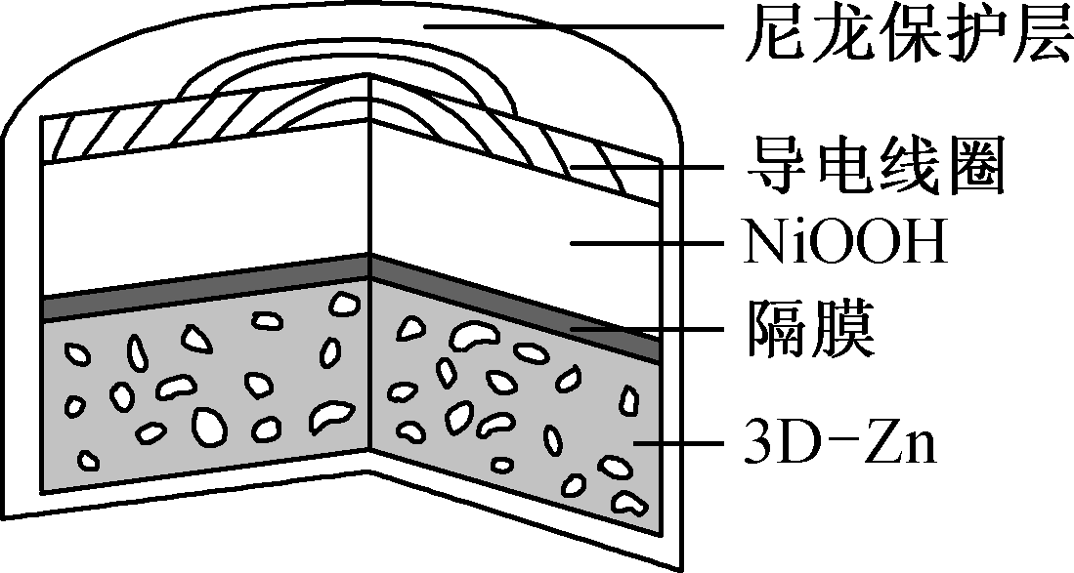
为提升电池循环效率和稳定性，科学家近期利用三维多孔海绵状Zn(3D­Zn)可以高效沉积ZnO的特点，设计了采用强碱性电解质的3D­Zn­NiOOH二次电池，结构如下图所示。电池反应为:
Zn(s)＋2NiOOH(s)＋H₂O(l)===ZnO(s)＋2Ni(OH)₂(s)。下列说法错误的是( )
A. 三维多孔海绵状Zn具有较高的表面积，所沉积的ZnO分散度高
B. 充电时阳极反应：Ni(OH)₂(s)＋OH－(aq)－e－=NiOOH(s)＋H₂O(l)
C. 放电时负极反应：Zn(s)＋2OH－(aq)－2e－=ZnO(s)＋H₂O(l)
D. 放电过程中OH－通过隔膜从负极区移向正极区
D

